Slide 1

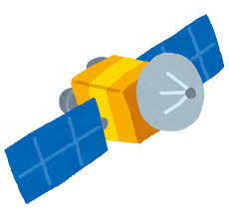

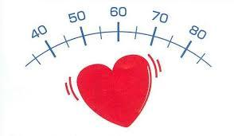

顔色モニター 感情衛星「ひまわり」
K1 スマートIoTシステム開発実習
グループ３
•大西昌樹
•八十岡恒人
•矢頭岳人
•安野光晴
•萩原健太郎
•島田光
2018年 9月 29日

Slide 2


開発サービスのコンセプト
スマートSEでは、ソリューション開発の手法～デバイスレイヤ～NWレイヤ～AIビッグデータ解析まで、総合的に学んできました。
今回開発では、
①奥様のバイタルデータ（心拍）を取得し、
②クラウドに蓄積したバイタルデータから、奥様の感情状態を解析し、
③LINEで、ご主人の動きをリコメンドするソリューションを試作開発をしました。
【今回開発内容】
②リコメンド状態解析
クラウド/
ビッグデータ・AI
③可視化、行動提案
クラウド、
ビッグデータ、AI
LINE
汎用的なインタフェース
ネットワーク
４G回線
①
デバイスの
センサーから
取得したデータ
奥様につけた、
バイタルデータ(心拍センサー)取得
商用ビジネスにおいては、
接続デバイスや可視化ツールも、自由に選択できるよう（パブサブモデル）でのインタフェース設計をしており、
さまざまなシーンで使っていただけることをイメージしている。

Slide 3
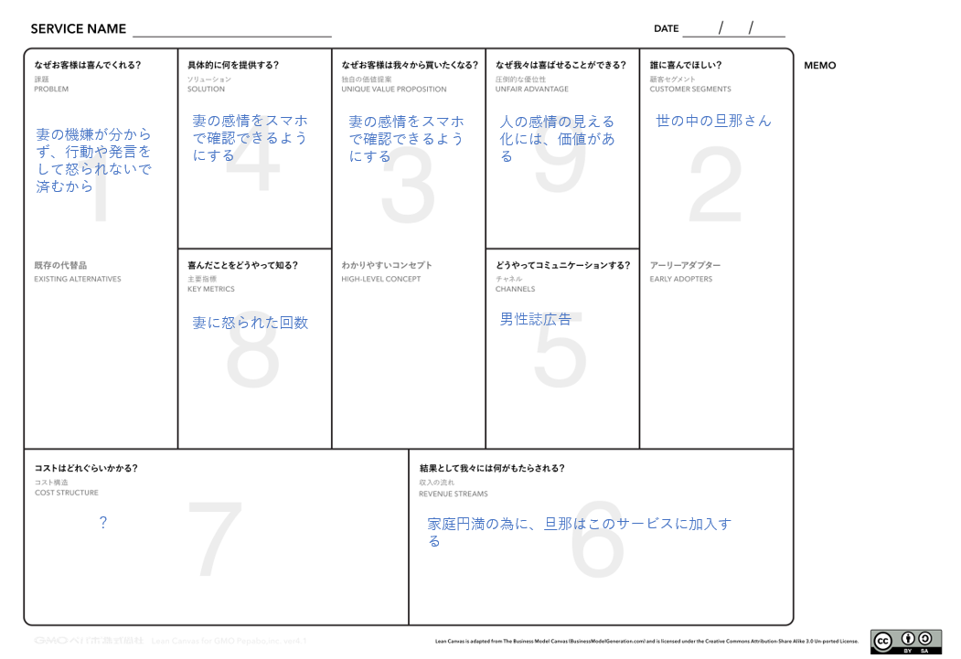
リーンキャンパス

Slide 4
ユーザストーリーマッピング
データの測定
感情の把握
行動の把握
行動の実施
結果の確認
スマートウォッチで測定
スマホで感情を確認する
家事を手伝う
スマホで感情を確認する
体温・血圧の測定
奥さんの好きなものを買って帰る
MVP
心拍測定
LINEで
レーダーチャート表示
状態メッセージ表示
LINEで
レーダーチャート表示
行動の提案
LINEで
時系列グラフの表示

Slide 5
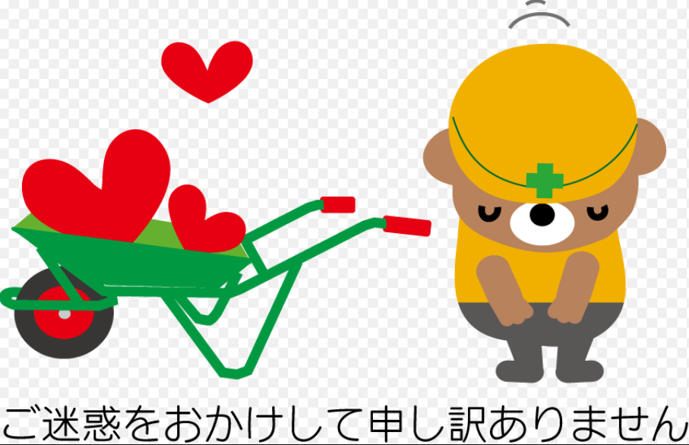
デモにあたり
我々、グループ３は、男性ばかりのチームとなっているため、
偏見等、多分にお見苦しい表現、シナリオとなっておりますが、
どうか広い心で、ご覧頂ければ幸いです。。。汗

Slide 6


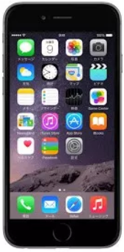
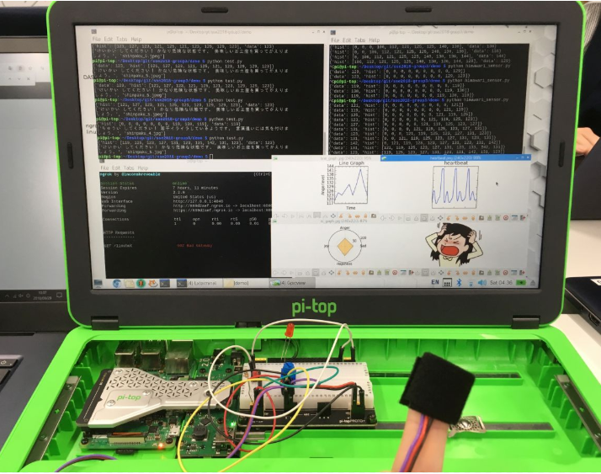
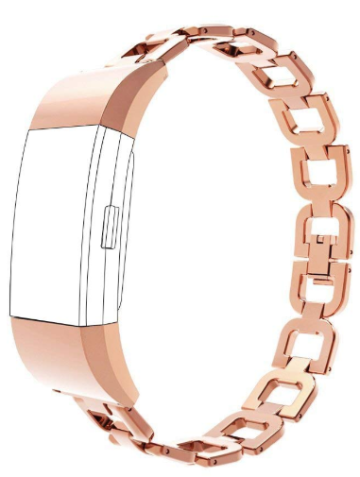
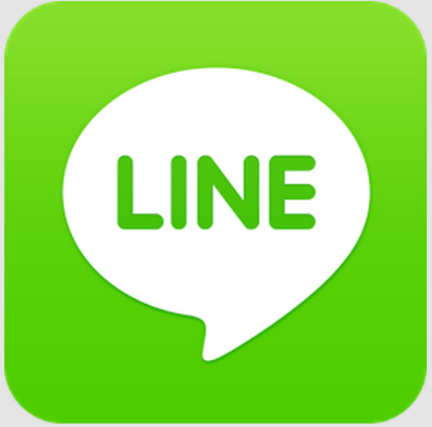
本日のデモ環境
LINEメッセージで感情指標 受信
定期的に心拍データUpload
LINEメッセージ「へい、あや」
あやさん
（yasoの妻）
今回は、スマートリストバンドを
ラズパイ＋心拍センサで代替

Slide 7
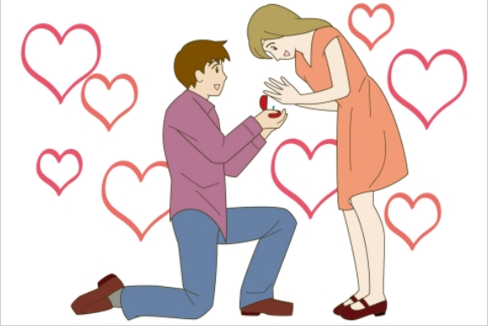
前準備
夫：「最近、君の体調が心配だから、スマートリストバンドをプレゼントするね！♡」
妻：「まぁ、うれしい！ ありがとう！♡」
夫：「これは心拍数や消費カロリーなどを測定してくれるから、身に着けておいてね！」
妻：「分かったわ♡」

Slide 8

ある日
夫：「いや～、楽しくてすっかり遅くなってしまったな～笑」
同僚：「ほんと、楽しかったな～、上司の悪口だと盛り上がるな～ 笑」
夫：「あっ、嫁にLINEするの忘れてた！汗 あっ、なんか嫁からスゲーLINEが
入ってる！汗汗汗」
同僚：「無言。。。。。」

Slide 9
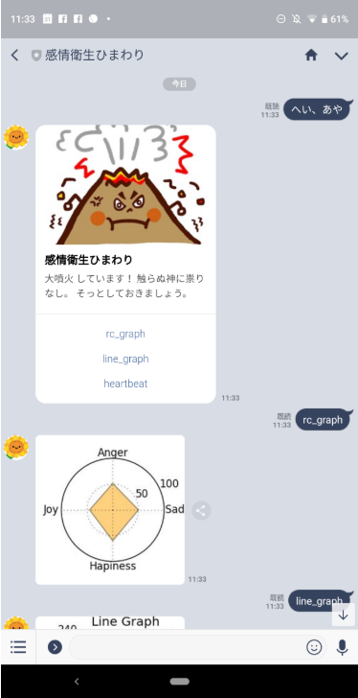
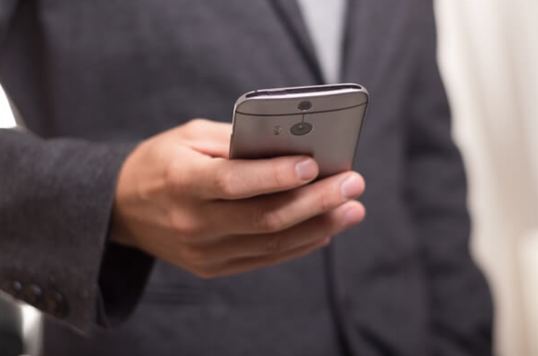

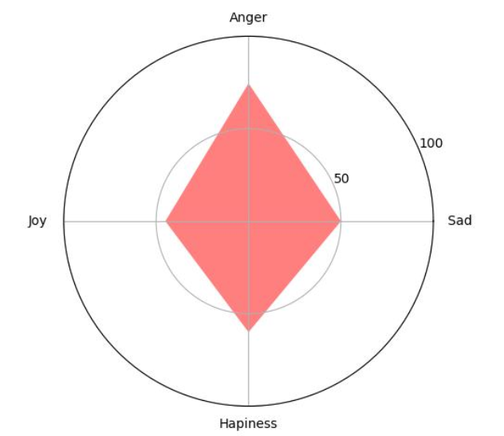
感情衛星ひまわり登場！
夫：「こんな時こそ、感情衛星ひまわりだぜ！」
同僚：「なに、それ？？」
夫：「LINEで、感情衛星ひまわりフレンドに『へい、あや』と打つだろ。
そうするとだな ニヤリ」
同僚：「スゲー！！！」
夫：「かなり激高してるぞ！汗汗汗」
「何かプレゼント買って帰ろう！汗汗汗」

Slide 10
開発体制
大西
状態メッセージ表示
八十岡
行動の提案
テストデータ
(AD値)
島田
萩原
LINE操作/
データ取得
怒りデータ
へ変換
レーダーチャートの生成
矢頭
心拍測定
安野
時系列グラフの生成

